Slide 1
Les Maths – Semaine 6
Le Mardi 19 mai, 2020 – le vendredi 22 mai, 2020
RÉVISION DES FAMILLES DE NOMBRES
INTRODUCTION À LA SOUSTRACTION À DEUX CHIFFRES
LES CENTRES

Slide 2
Les familles de nombres
Les familles de nombres peuvent t’aider avec vos additions et vos soustractions! Si tu sais un, tu sais toute la famille!
5 + 4 = 9
4 + 5 = 9
9 – 4 = 5
9 – 5 = 4
2 additions
2 soustractions

Slide 3
Les familles de nombres
Qui d’autre est dans la famille? Complète les familles de nombres ci-dessous. La réponse est sur la page suivante.
7 + 3 = 10 8 – 5 = 3

Slide 4
Les familles de nombres
Voici les réponses. L’ordre des équations ne fait aucune différence.
7 + 3 = 10 8 – 5 = 3
3 + 7 = 10 8 – 3 = 5
10 – 3 = 7 3 + 5 = 8
10 – 7 = 3 5 + 3 = 8

Slide 5
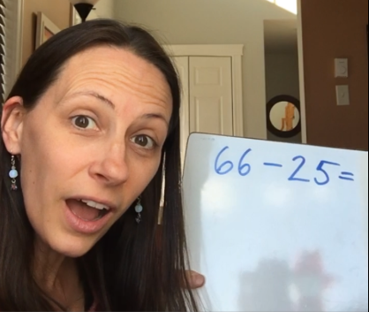
La Soustraction à deux chiffres
C’est TRÈS IMPORTANT que
tu regardes les exemples
que j’ai fait sur un vidéo
sous ce PowerPoint. Sur le
vidéo, j’explique chaque étape et je vous montre trois exemples.

Slide 6
Soustraction à deux chiffres
Quand tu fais la soustraction à deux chiffres, je veux que tu soustraies les nombres qui sont faciles pour TOI!!!
64 – 23 = __
64 – 10 = 54
***j’ai commencé par soustraire 10 de 64, parce que c’est plus facile pour moi. (I started with subtracting 10 from 64 because that’s what is easiest for me.)

Slide 7
Soustraction à deux chiffres
Continue à enlever des nombres qui sont le plus faciles pour toi!
64 – 23 = __
64 – 10 = 54
54 – 10 = 44
***la réponse d’une ligne commence la prochaine ligne et j’enlève un autre 10. (the answer from one line, begins the following line and I take away another 10.)

Slide 8
Soustraction à deux chiffres
Continue mes amis! Assure que tu enlèves les dizaines et les unités du 23.
64 – 23 = __
64 – 10 = 54
54 – 10 = 44
44 – 3 = 41
***la réponse d’une ligne commence la prochaine ligne chaque fois. (the answer from one line, begins the following line each time)

Slide 9
Soustraction à deux chiffres
Vérifier que vous avez enlevé tout le 23. Compte-le pour être sur!
64 – 23 =
64 – 10 = 54
54 – 10 = 44
44 – 3 = 41
***Assurez-vous que tu enlèves le même montant qu’il y a dans la question. (be sure you take away the same amount that is in the question.)
23

Slide 10
Soustraction à deux chiffres
Bravo! Vous avez complété une soustraction à deux chiffres avec moi! À la fin, mets votre réponse en haut.
64 – 23 = 41
64 – 10 = 54
54 – 10 = 44
44 – 3 = 41

Slide 11
Soustraction à deux chiffres
Un autre exemple:
59 – 36 = ___
59 – 10 = 49
49 – 10 = 39
39 – 10 = 29
29 – 6 = 23
***N’oublie pas: la réponse d’une ligne commence la prochaine ligne. (the answer from one line, begins the following line.)

Slide 12
Soustraction à deux chiffres
Un autre exemple: (cette fois, je vais enlever un 20!)
86 – 42 = ___
86 – 20 = 66
66 – 10 = 56
56 – 10 = 46
46 – 2 = 44
***N’oublie pas: la réponse d’une ligne commence la prochaine ligne. (the answer from one line, begins the following line)

Slide 13
Soustraction à deux chiffres
Maintenant, j’aimerais que tu essayes un exemple toi-même. La réponse est sur la page suivante.
75 – 32 =

Slide 14
Soustraction à deux chiffres
Comparer votre réponse a celle de Madame. N’oublie pas que vos équations peut être différents que les miens.
75 – 32 = 43
75 – 10 = 65
65 – 10 = 55
55 – 10 = 45
45 – 2 = 43

Slide 15
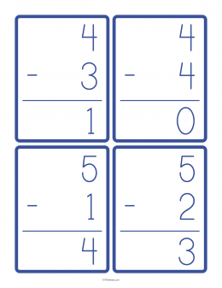
Centre – Calculs mentaux
Madame a mis trois autres vidéo de calculs mentaux avec des cartes de soustraction sous le PowerPoint de mathématiques pour semaine 6. J’ai décidé d’aller un peu plus vite avec
mes cartes cette semaine. Si tu trouves
que c’est un peu trop vite pour toi, tu peux toujours pousser le bouton pause, ou
retourner aux vidéos de la semaine passer
qui sont un peu plus lent. Allez-y!!!

Slide 16
Centre 1 – La soustraction a deux chiffres
Complète les soustractions à deux chiffres suivantes. Pratique votre nouvelle stratégie!
56 – 24 = 4. 78 – 37 =
44 - 31 = 5. 46 – 23 =
65 – 44 = 6. 99 – 56 =

Slide 17
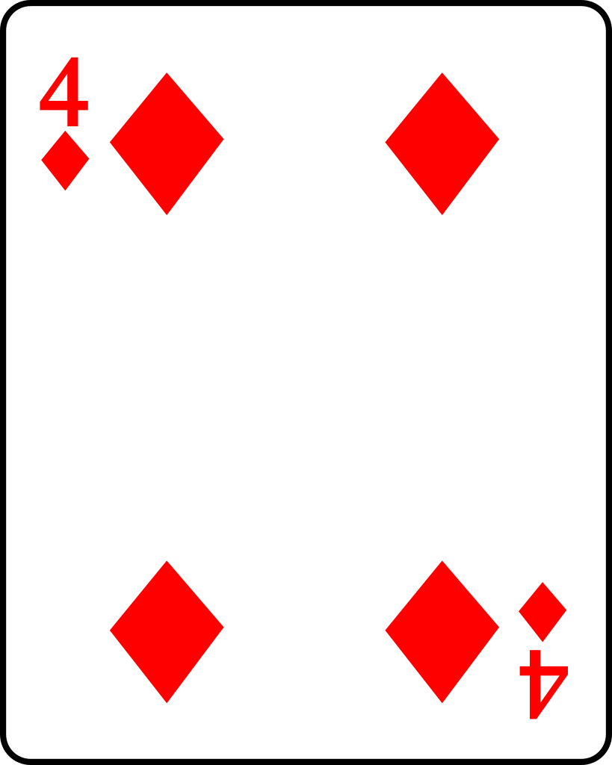
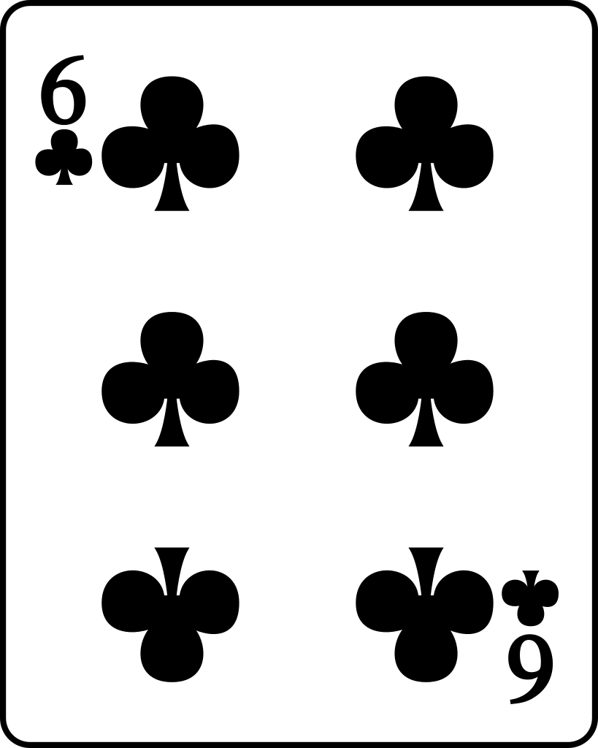
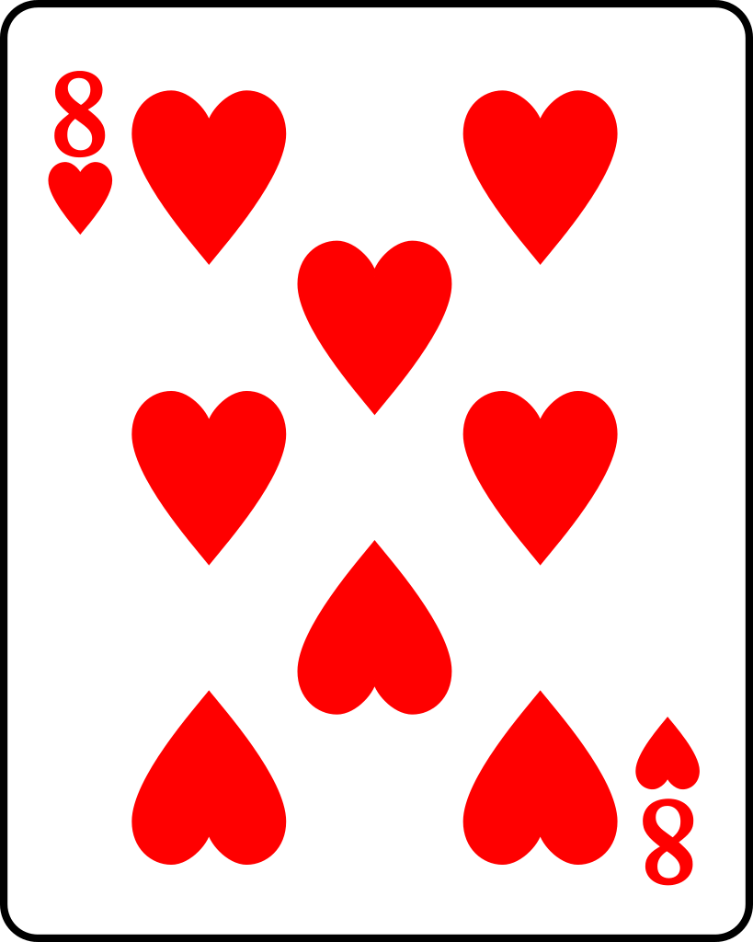
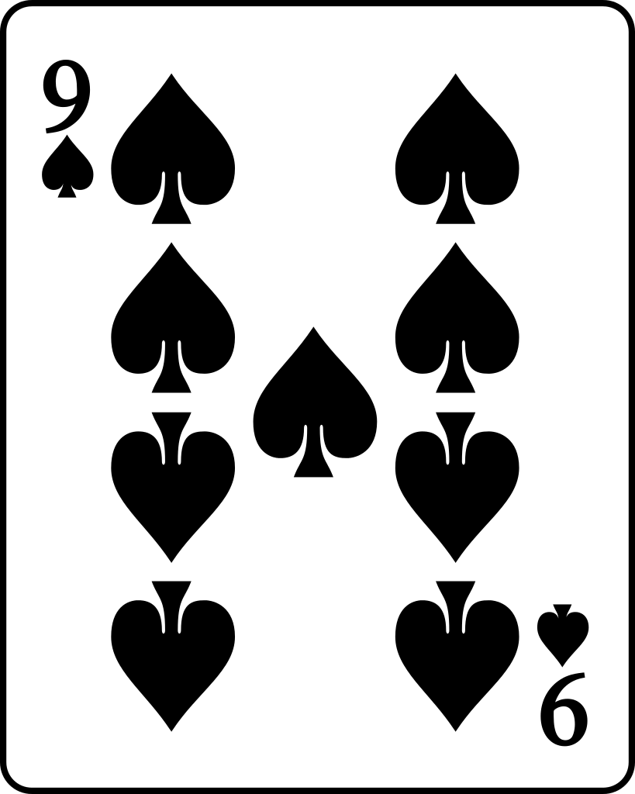
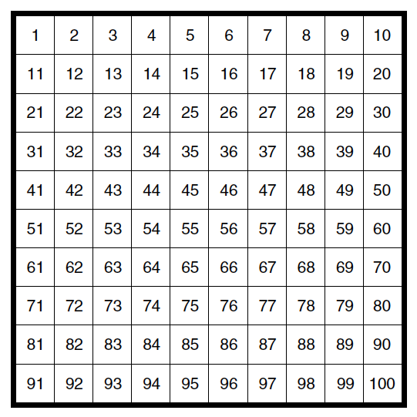
Centre 2 – Jeu: La course a zero!
Vous pouvez jouer ce jeu seule, ou avec un partenaire. Vous avez besoin:
Des cartes (A – 10)
Une grille de 100 (tu peux l’imprimer,
ou le dessiner)
Un objet pour utiliser comme votre joueur

Slide 18
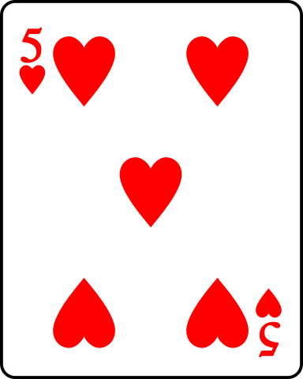
Centre 2 – Jeu: La course a zero!
1. Place votre joueur sur le 100. (put
your playing piece on the 100.)
Tourne une carte. (turn over a
card.)
3. Soustraire ce nombre de 100 et
calculer mentalement (dans ta
tête) où vous allez atterrir sur la
grille. (subtract that number from 100 and
calculate mentally where you should land on the
board.)

Slide 19
Centre 2 – Jeu: La course a zéro!
4. Compter pour voir si vous avez
la bonne réponse. (count to be sure you
have the right answer).)
Bouger votre joueur a votre
nouvelle place.
C’est le tour de votre partenaire.
Continue jusqu’à ce qu’un
joueur arrive à zéro.

Slide 20
Centre 3 – Les familles de nombres
Qui d’autre est dans la famille? Complète les familles de nombres suivants.
3 + 11 = 3. 20 + 5 =
9 - 2 = 4. 19 – 4 =
Exemple: 12 + 5 = 17
5 + 12 = 17
17 – 5 = 12
17 – 12 = 5

Slide 21
Centre 3 – Les familles de nombres
Défi: Qui d’autre est dans la famille? Peux-tu le faire avec des nombres plus grands?
34 + 12 = 3. 64 - 10 =
79 - 8 = 4. 49 + 25 =
Exemple: 56 - 11 = 45
56 - 45 = 11
45 + 11 = 56
11 + 45 = 56

Slide 22
La fin des maths
rebecca.gamble@nbed.nb.ca
morgan.chopin@nbed.nb.ca

